Slide 1
L'OAGB NEL PANORAMA BARIATRICO ITALIANO: TREND, DATI E PROSPETTIVE FUTURE
Dott. Angelo Michele Schettino
Responsabile Chirurgia bariatrica
Ospedale privato accreditato
San Lorenzino Cesena

Slide 2
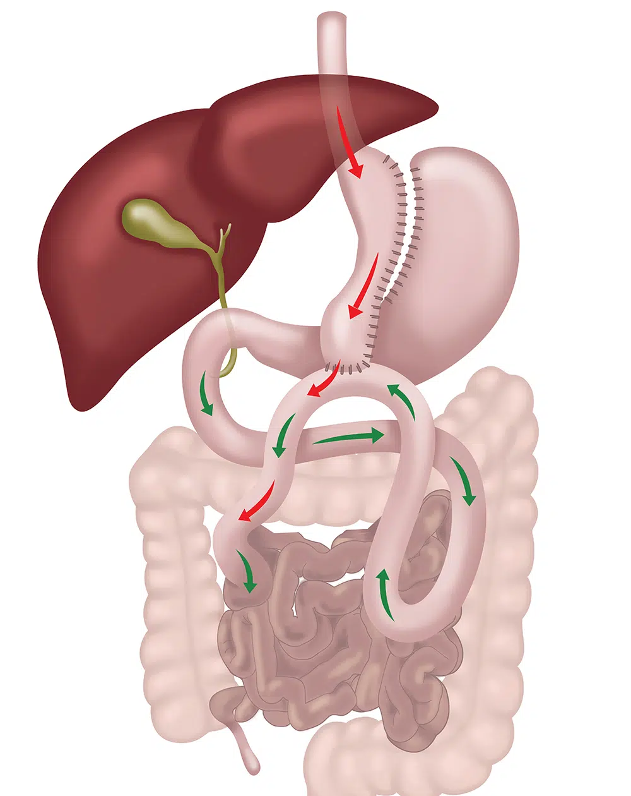
OAGB
1997 – Rutledge (USA): Prima descrizione del Mini-Gastric Bypass (MGB).
2001–2010 – Diffusione internazionale: Crescente esperienza clinica in Europa e Asia; miglioramento dei risultati tecnici e metabolici.
2013 – Carbajo et al.: Introduzione della denominazione One Anastomosis Gastric Bypass (OAGB) per standardizzare la terminologia e differenziarlo dal MGB.
2015–2020 – Affermazione europea: Studi multicentrici e meta-analisi confermano efficacia paragonabile o superiore al RYGB, con tempi operatori ridotti.
2020–2024 – Consolidamento in Italia: L’OAGB diventa la seconda procedura bariatrica più eseguita secondo il registro SICOB, con indicazioni precise e linee guida dedicate

Slide 3
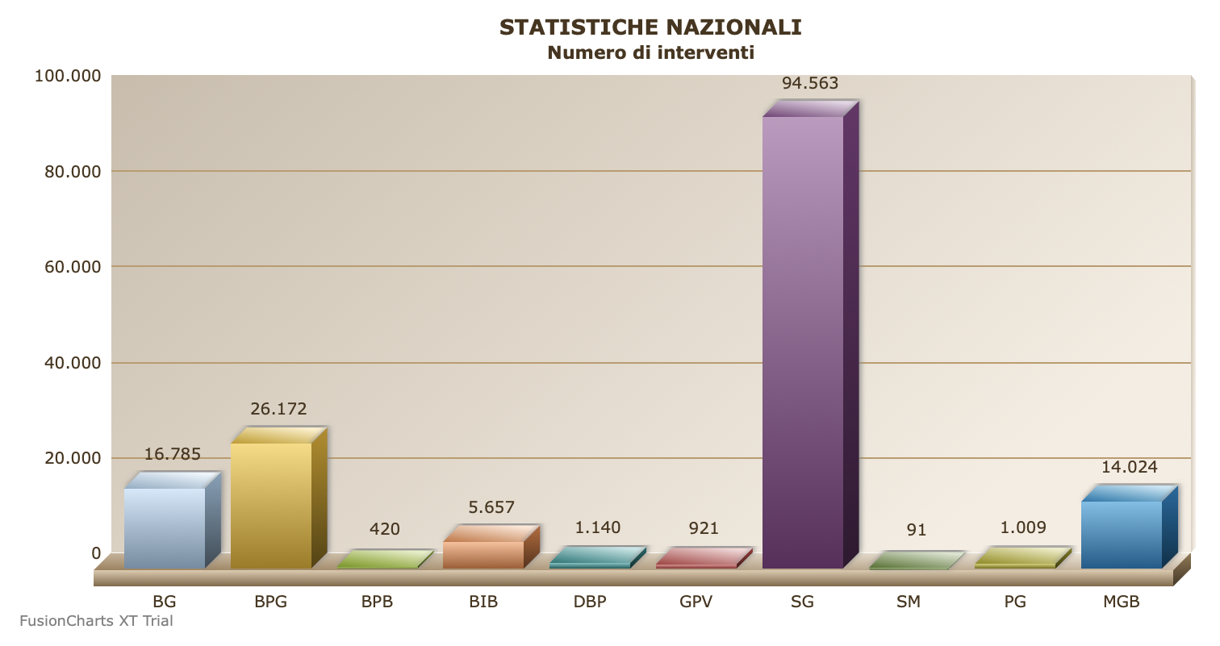

Trend in Italia: l’ascesa dell’OAGB
Fonte: Storico generale dall’archivio SICOB

Slide 4
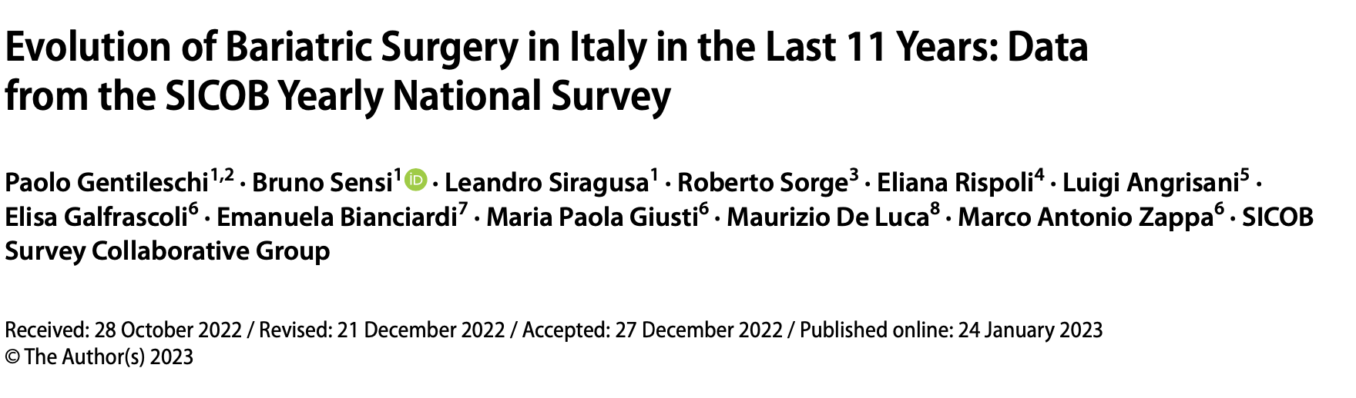
AGB è diminuito dal 36% delle procedure nel 2011 al 5% nel 2021 (p < 0,0001). SG è aumentato dal 30% nel 2011 al 55% nel 2021 (p < 0,0001). RYGB è diminuito dal 25 al 12% delle procedure (p < 0,0001). L'OAGB è passato dallo 0% delle procedure nel 2011 al 15% nel 2021 (p < 0,0001). Il BPD è diminuita dal 6,2 allo 0,2% rispettivamente dal 2011 al 2021 (p < 0,0001).
AGB ha subito un declino, così come BPD e GP che stanno scomparendo e RYGB che sta lasciando il posto a OAGB.
In Italia, il successo di OAGB spiega come, nonostante il declino del RYGB, non ci sia stata alcuna alterazione significativa nelle prestazioni delle procedure di bypass complessive durante l'ultimo decennio. Questo può essere interpretato come una costante indicazione per le procedure con moderato malassorbimento.
Un'altra chiara tendenza è il lento ma costante declino del RYGB, la cui utilizzazione si è progressivamente ridotta fino alla metà rispetto al suo massimo storico.
RYGB è lentamente diminuito a favore dell’ OAGB, che rappresenta la novità più grande e di maggiore impatto grazie ai suoi risultati ottimali, al basso tasso di complicanze e alla relativa facilità di esecuzione.

Slide 5
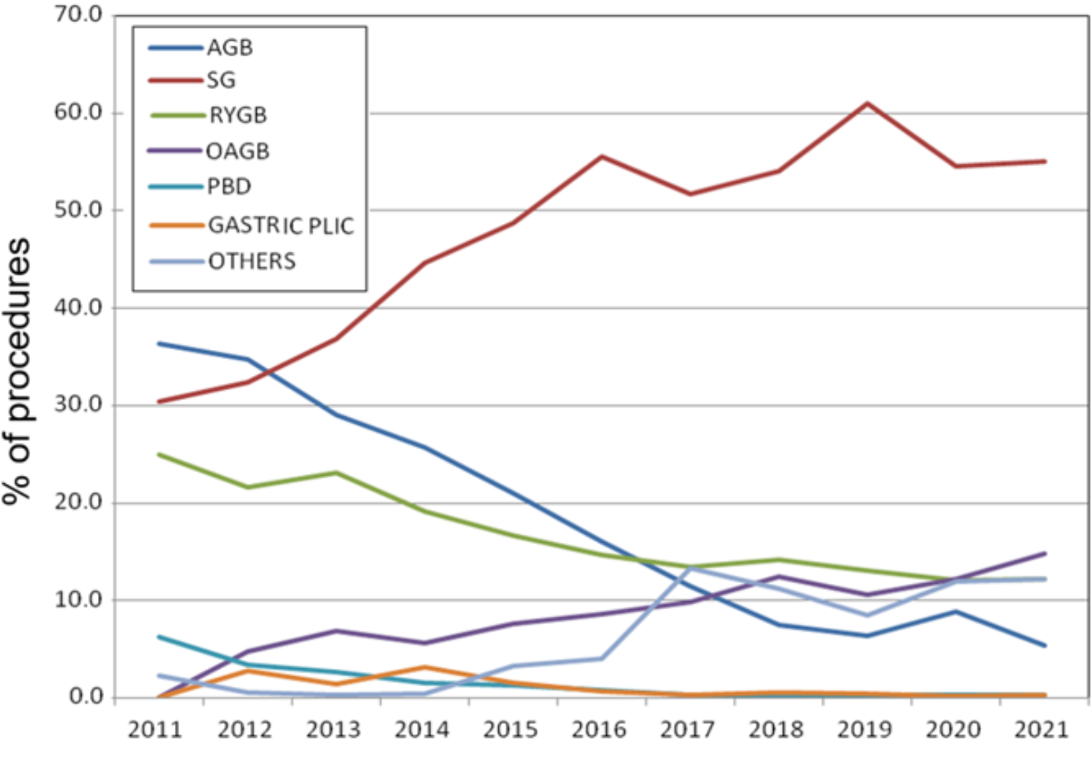
Sorpasso delle procedure di OAGB rispetto a quelle di RYGB da fine 2020.

Slide 6
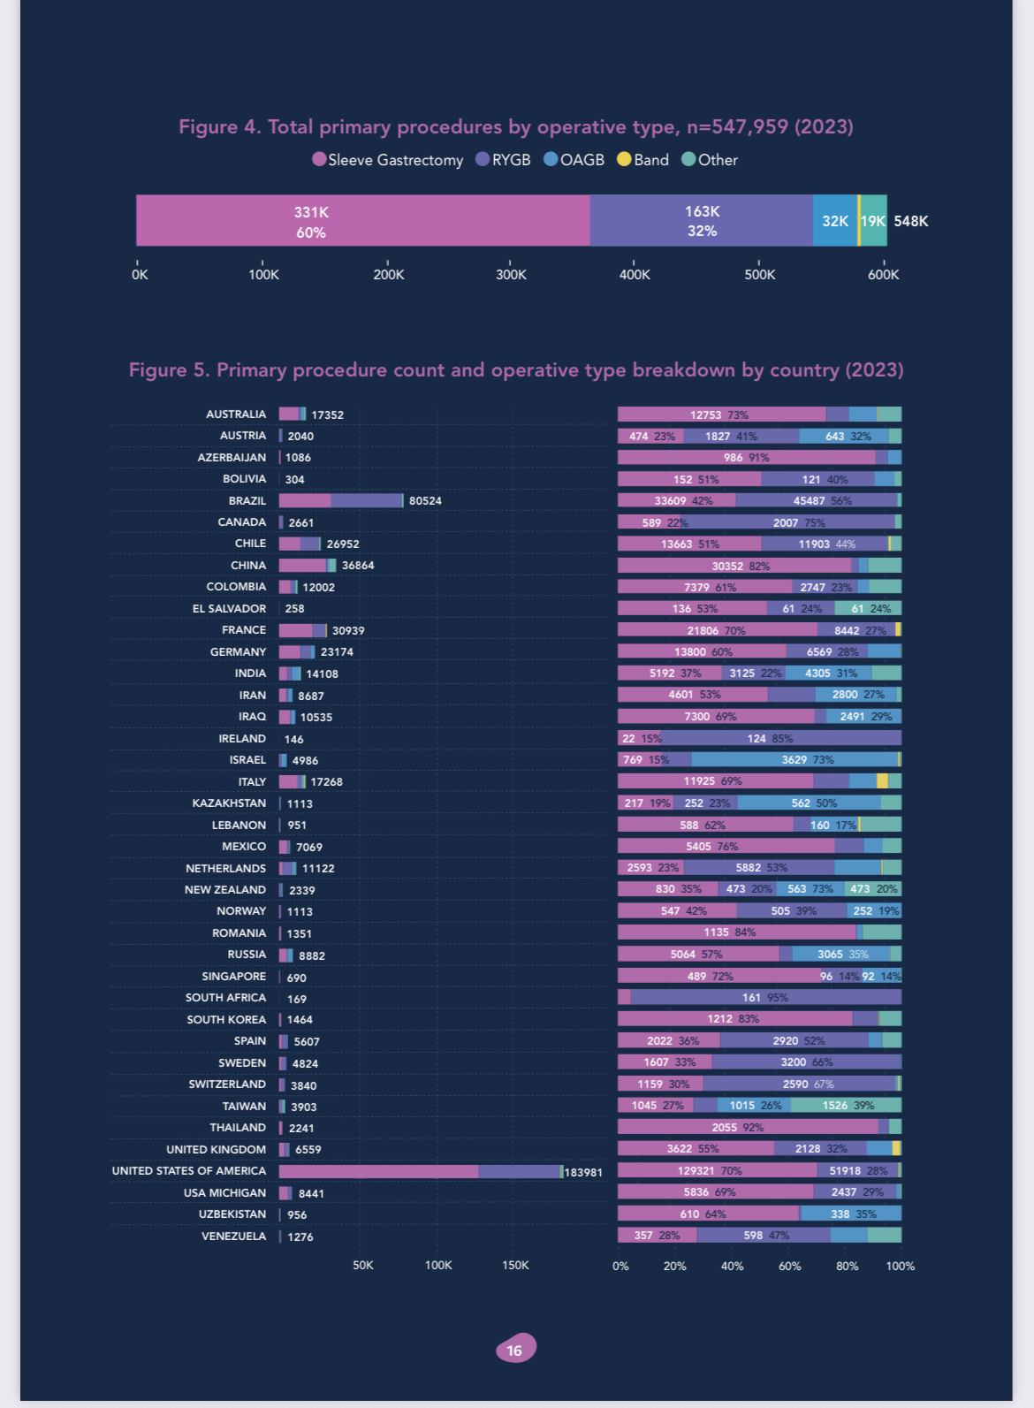
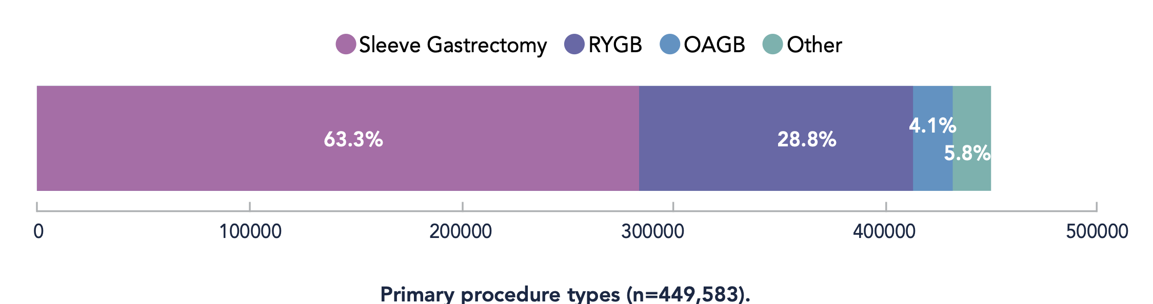

Trend mondiale: dati IFSO
PROCEDURE CHIRURGICHE PRIMARIE

Slide 7
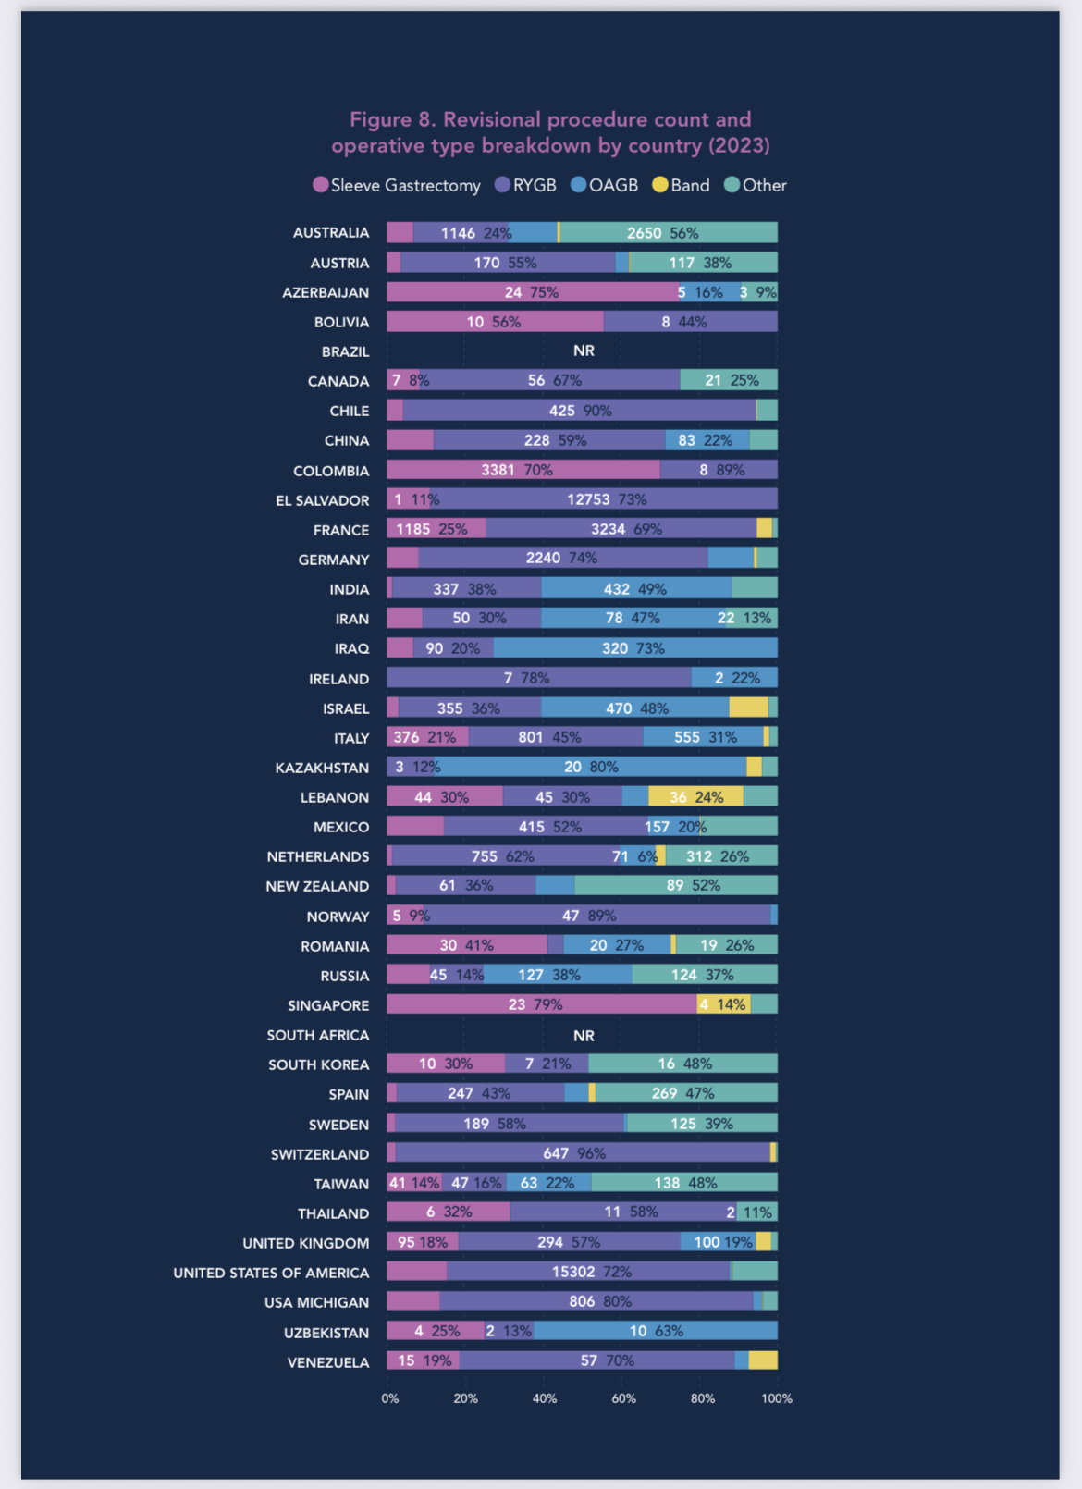
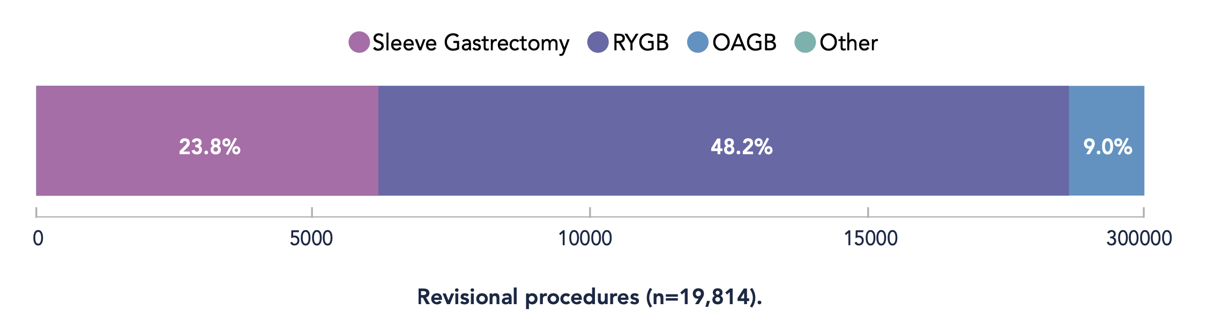
Trend mondiale: dati IFSO
CHIRURGIA DI REVISIONE

Slide 8
PERCHÈ CRESCE: vantaggi percepiti
Tecnicamente più semplice e veloce: un’unica anastomosi riduce i tempi operatori e il rischio di complicanze immediate.
Risultati ponderali: la perdita di eccesso di peso si mantiene spesso tra il 70 e l’80% a 1–2 anni.
Effetto metabolico: ottima remissione del diabete di tipo 2, paragonabile o superiore al bypass classico.
Flessibilità: possibilità di utilizzo anche come revisione di sleeve o dopo fallimento di altre procedure.

Slide 9
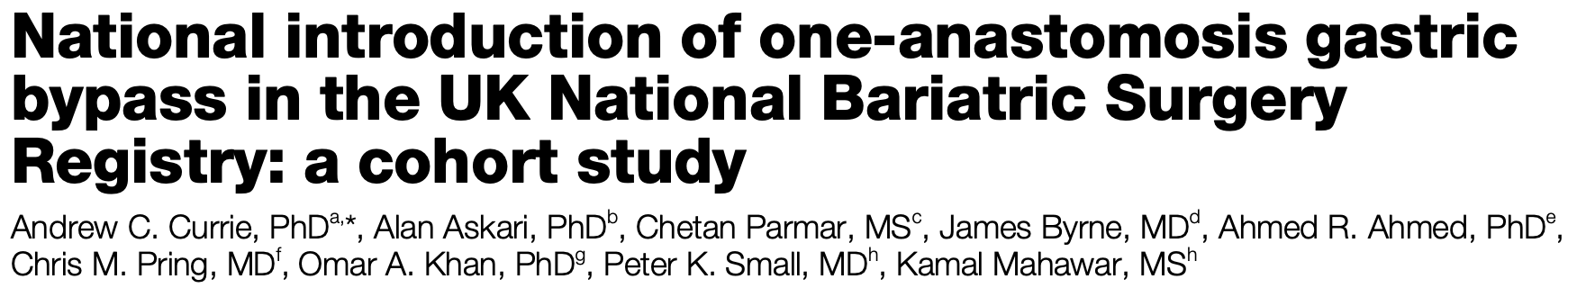

Vantaggi
2024
Tassi di morbilità postoperatoria inferiori rispetto alle procedure tradizionali come RYGB e SG, il che implica un maggior profilo di sicurezza.
Perdita di peso postoperatoria comparabile o superiore rispetto a RYGB o SG.
La difficoltà tecnica relativamente ridotta nell'esecuzione della procedura.

Slide 10
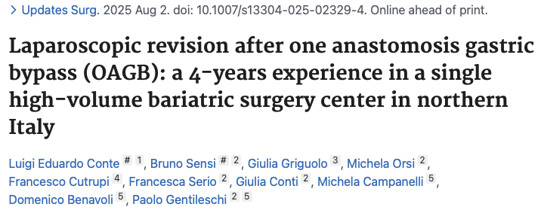
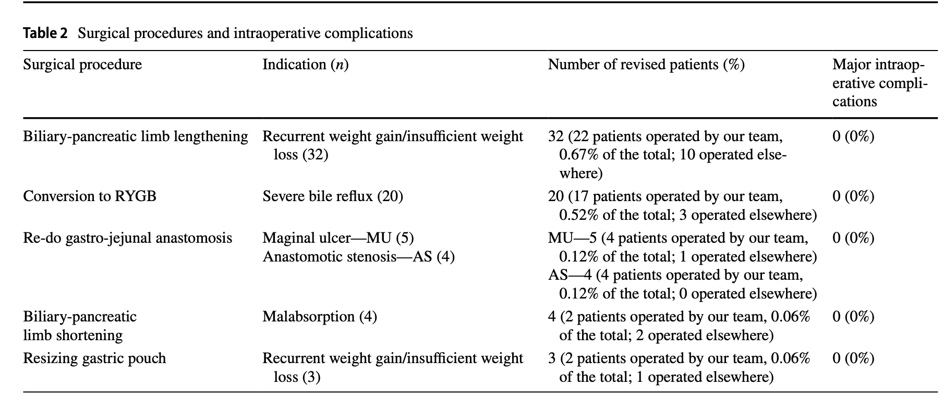
Svantaggi
Totale pazienti sottoposti ad OAGB: 3280, di cui 68 sottoposti a chirurgia di revisione (2,07%)
Notes:
Paper di Gentileschi
MA enfasi sulla bontà della tecnica come redo

Slide 11
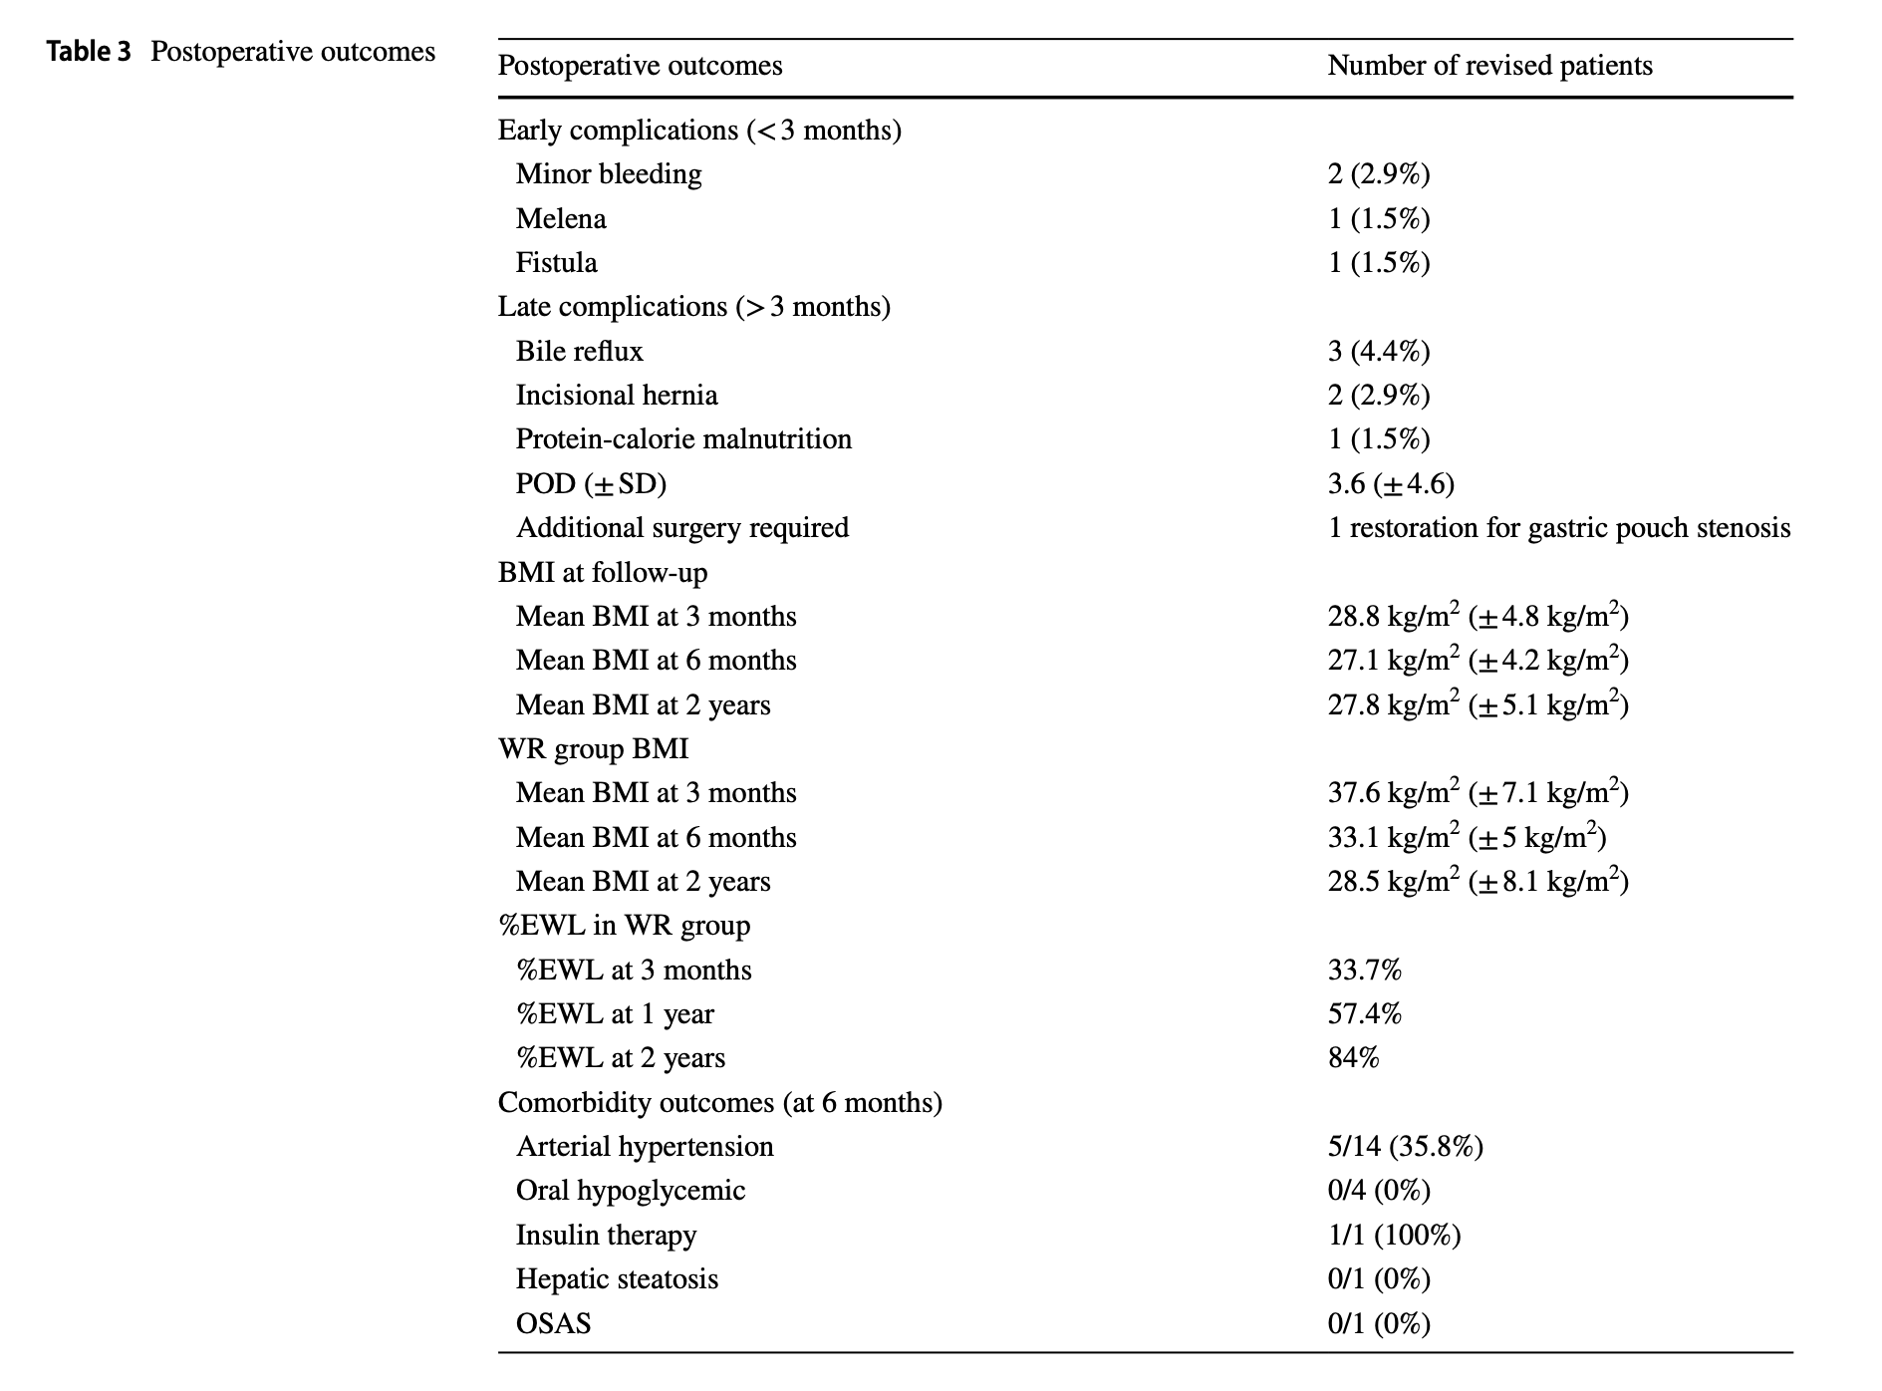
Svantaggi

Slide 12
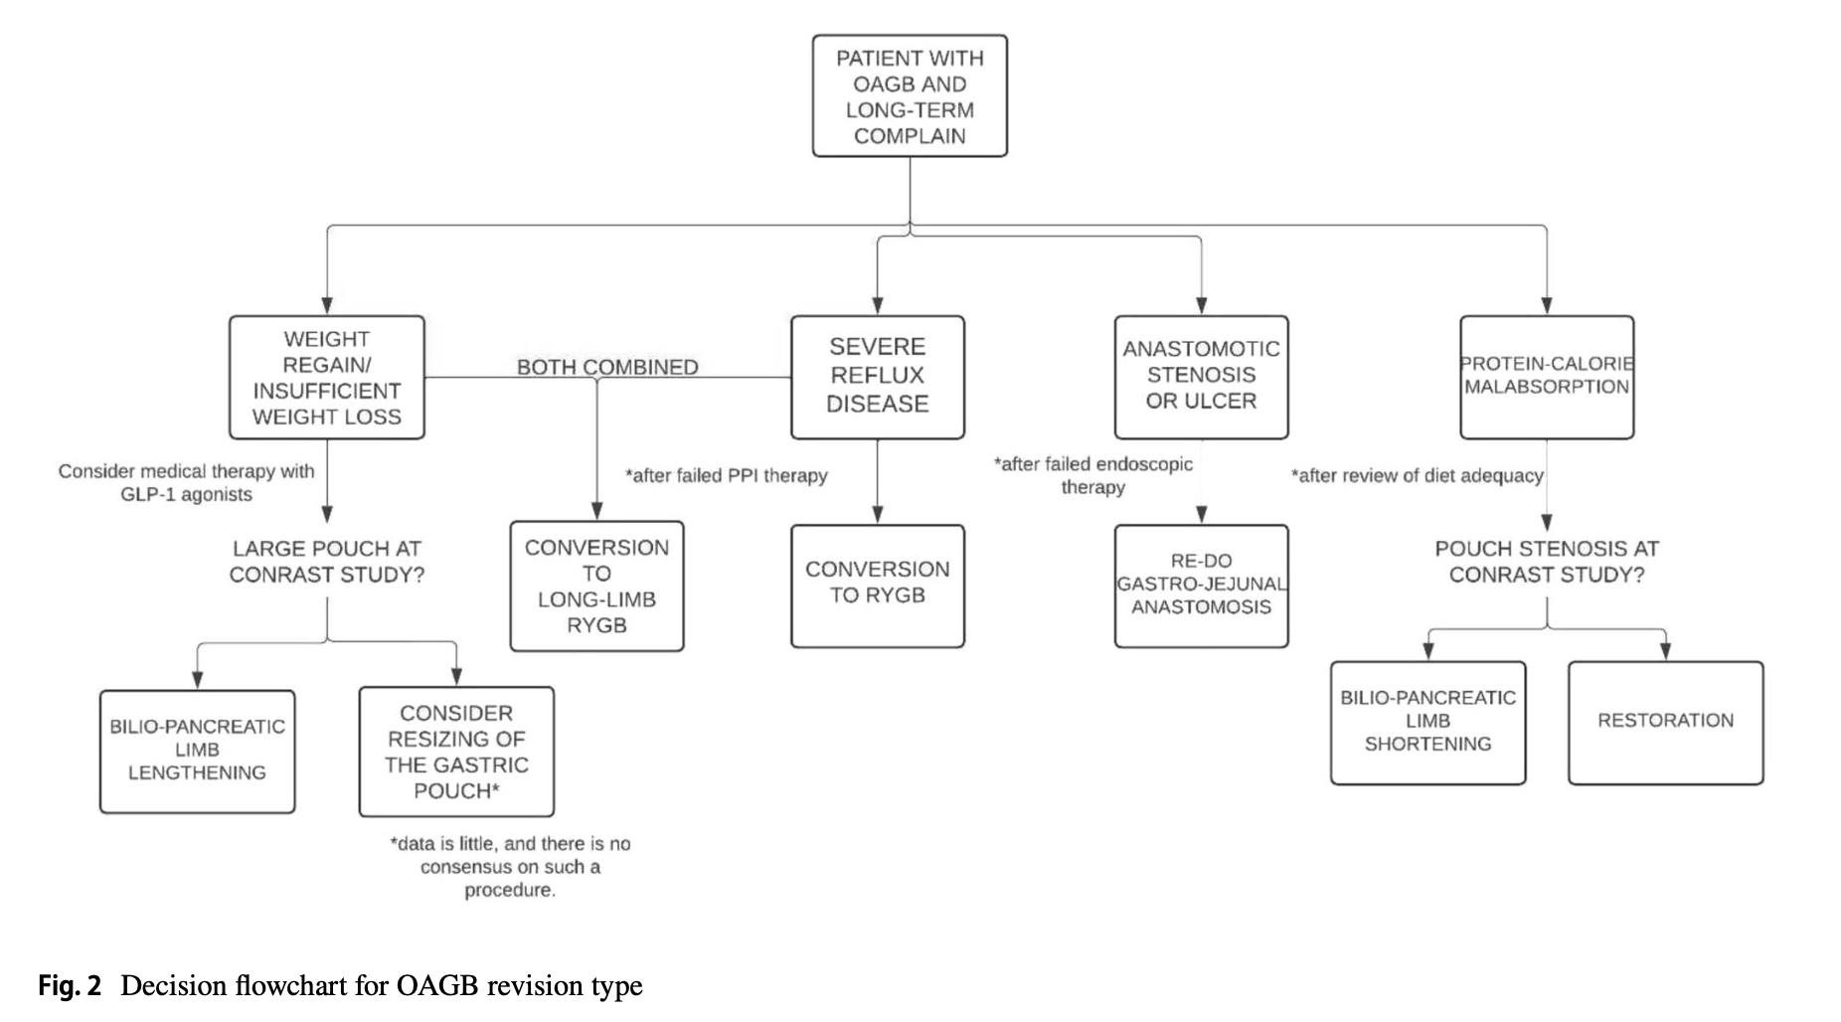

Slide 13
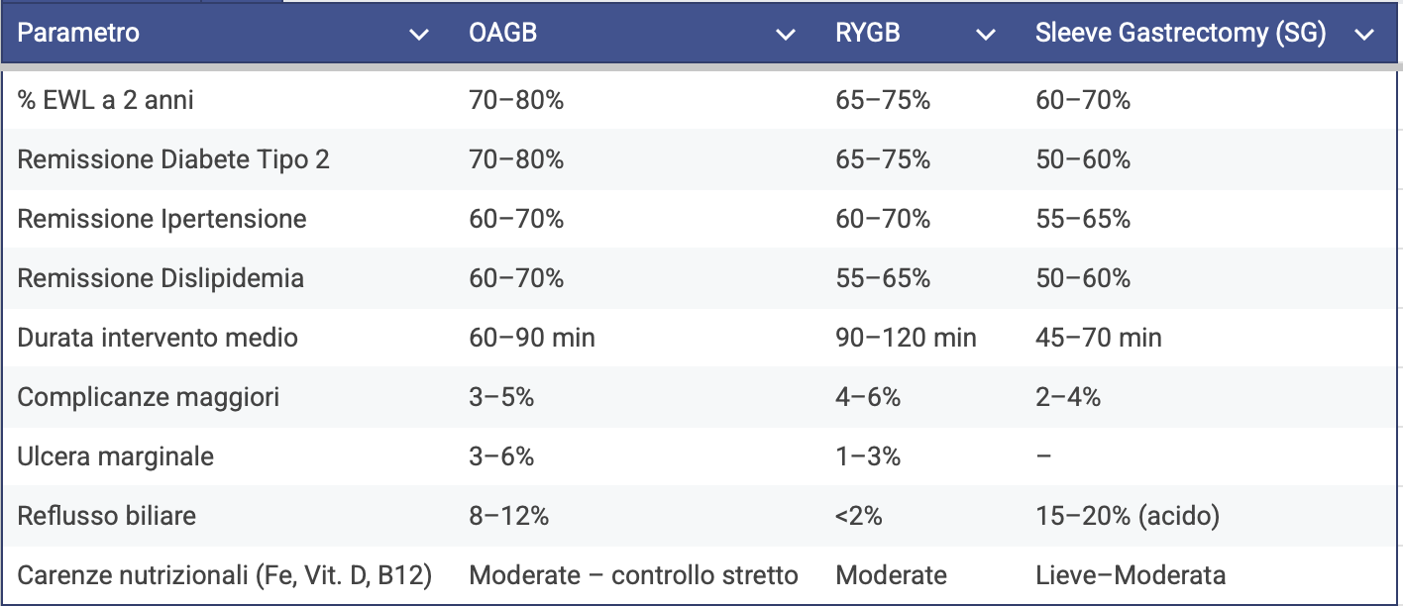
Confronto 2024: OAGB vs others
Fonti: Registro SICOB 2023-2024; Carbajo et al., Obes Surg® 2022; De Luca et al., Surg Obes Relat Dis 2024; Lee et al., Updates Surg® 2023.
Notes:
Diagramma a torta
Evolution of bariatric surgery in italy

Slide 14
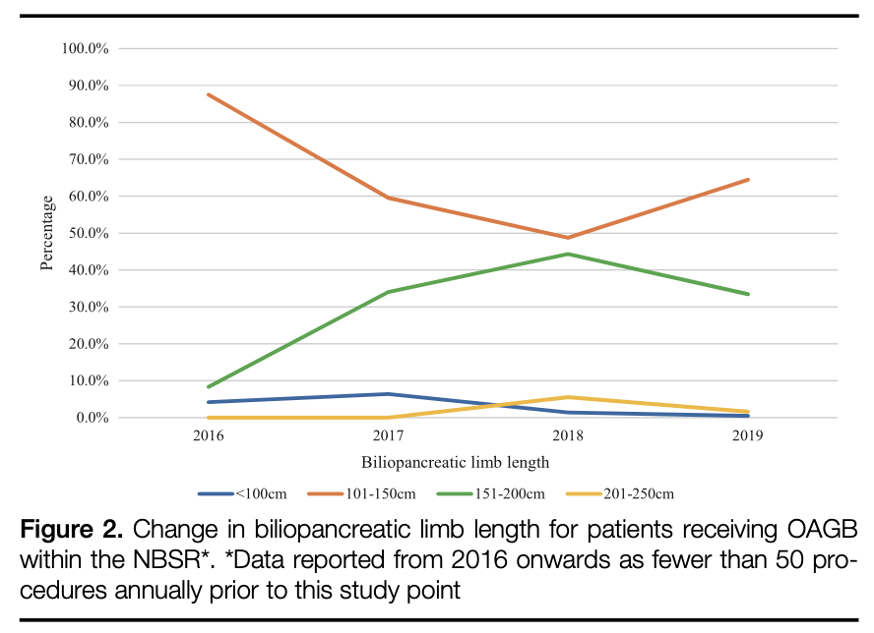
Prospettive future
OAGB robotico.
Ruolo come redo surgery consolidato rispetto a RYGB.
Standardizzazione lunghezza ansa biliopancreatica.
Notes:
OAGB robotico
Ruolo come redo surgery consolidato rispetto a RYGB
Standardizzazione lunghezza ansa biliopancreatica

Slide 15
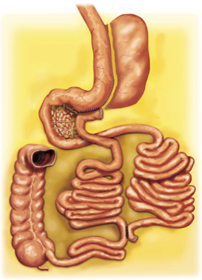
Prospettive future
Nuove procedure chirurgiche in corso di validazione che promettono ottimi risultati in termini sia di perdita dell’ EWL% che per gli effetti metabolici.
SG-TB
SASI

Slide 16
Grazie

